Slide 1

INTELLIGENT AGENT: PROBLEM SOLVING AND SEARCH
Stuart J. Russell and Peter Norvig (2010)
(iconfinder.com)

Slide 2
OUTLINE
Problem-solving Agent
Problem Types
Problem Formulation
Basic Search Algorithms
Uninformed Search
Informed Search

Slide 3
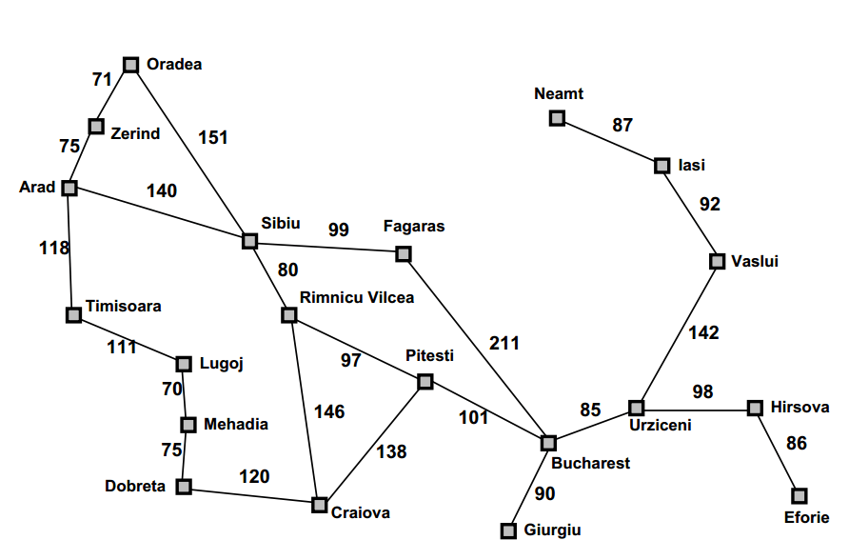
1. PROBLEM-SOLVING AGENT
Contoh: Liburan di Romania. Sekarang berada di Arad. Harus meninggalkan Romania dengan flight dari Bucharest
Formulate goal: be in Bucharest
Formulate problem:
States: berbagai kota di Romania
Actions: drive antar kota
Find solution: sequence of cities

Slide 4
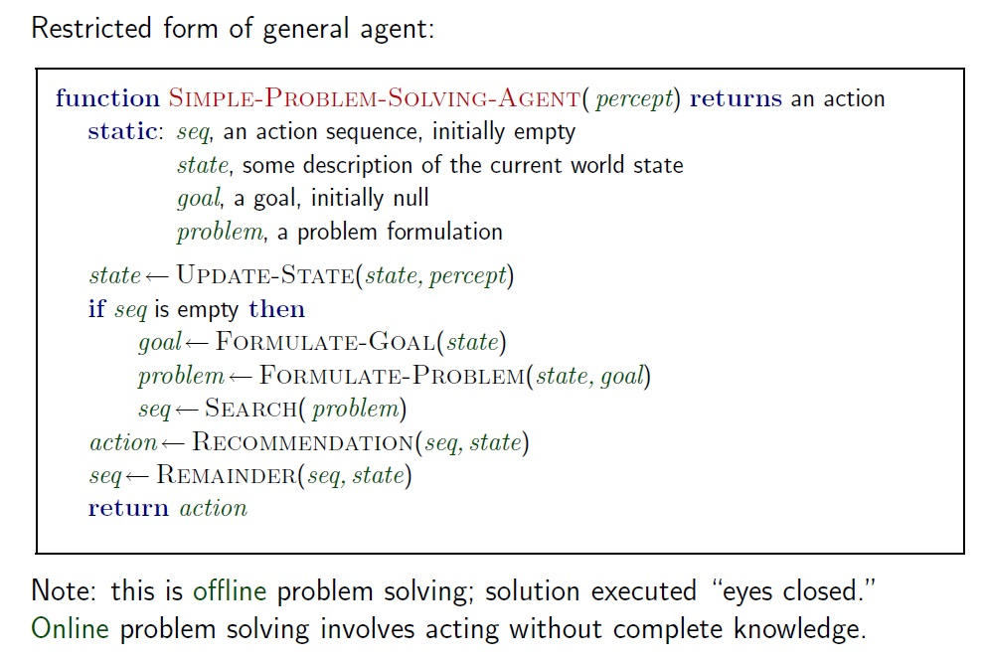
Problem-solving Agent

Slide 5
2. PROBLEM TYPES
Deterministic, fully observable (single state problem)
Agent tahu persis posisinya (state); solusi: sequence
Non-observable (conformant problem)
Agent tidak tahu berada di mana; solusi: sequence (jika ada)
Non-deterministic and/or partially observable (contingency problem):
Percept memberi informasi baru mengenai current state
Solution: a contingent plan/policy
Unknown state-space (exploration problem – “online”)

Slide 6
3. PROBLEM FORMULATION
(Single-state problem formulation)
Suatu “problem” didefinisikan oleh 4 hal penting:
Initial state (misal: di Arad)
Successor function S(x) = pasangan “action – state”
Misal: S(Arad) = {(Arad → Zerind, Zerind). . . .}
Goal test (eksplisit, implisit)
Eksplisit (misal: x = “di Bucharest”)
Implisit (misal: TidakKotor(x))
Path cost (additive)
(Misal: total jarak, jumlah action yang dieksekusi)
Solution = a sequence of actions leading from initial state to goal state

Slide 7
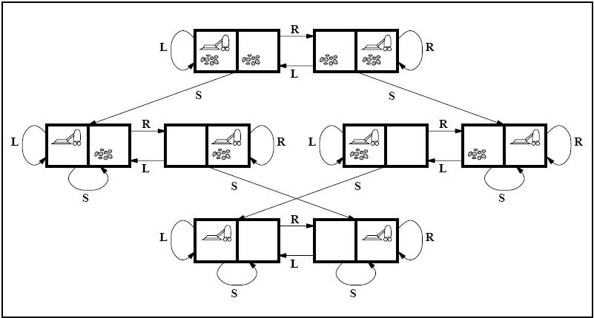
Contoh 1: Vacuum Cleaner
States?
Actions?
Goal test?
Path cost?

Slide 8
Contoh 1: Vacuum Cleaner
States?
Actions?
Goal test?
Path cost?
1. States: [integer dirt, robot location]
2. Actions: [left, right, suck, do-nothing]
3. Goal test: [tidak ada kotoran]
4. Path cost: [1 per action, 0 do nothing]

Slide 9
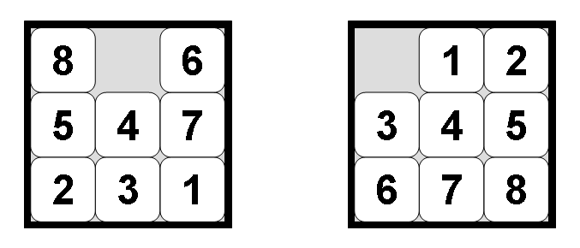
Contoh 2: Puzzle
States?
Actions
Goal test?
Path cost?
Start State
Goal State

Slide 10
Contoh 2: Puzzle
States?
Actions?
Goal test?
Path cost?
Start State
Goal State
1. States: [integer location of tiles]
2. Actions: [move blank left, right, up, down]
3. Goal test: [given]
4. Path cost: [1 per move]

Slide 11
4. BASIC SEARCH ALGORITHMS
Problem formulation – memerlukan solution. Solution = action sequence
Action sequence membentuk “Search Tree” dengan branch = action; nodes = states.
Ukuran ketepatan suatu penyelesaian (solusi):
Complete? (menghasilkan penyelesaian?)
Optimal?
Time complexity?
Space complexity? (memory yang diperlukan untuk melakukan search)

Slide 12
SEARCH STRATEGY
Uninformed-search strategy
Blind search; tidak ada informasi mengenai states, selain seperti pada “problem definition”
Yang bisa dikerjakan: generate successor; check goal state/non-goal state
Contoh: breadth-first search, depth-first search…
Informed-search strategy (heuristic)
Menggunakan “problem specific knowledge” selain problem definition
Contoh: greedy best-first search, A* search

Slide 13
4.1. UNINFORMED-SEARCH STRATEGY
Breadth-first Search
Depth-first Search

Slide 14
4.2. INFORMED SEARCH STRATEGY
Greedy best-first search
A* search

Slide 15
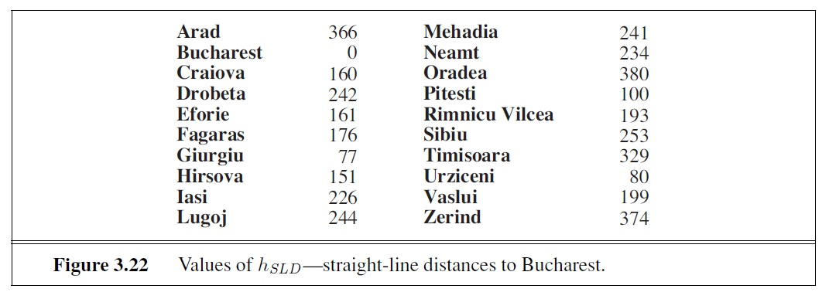
Greedy Best-First Search
Memiliki fungsi untuk evaluasi f(n) yang = heuristic function h(n)
Heuristic function = cost path paling murah untuk mencapai goal-state
Contoh h-SLD (straight line distance)

Slide 16
Greedy Best-First Search
Memiliki fungsi untuk evaluasi f(n) yang = heuristic function h(n)
Heuristic function = cost path paling murah untuk mencapai goal-state
Contoh h-SLD (straight line distance)

Slide 17
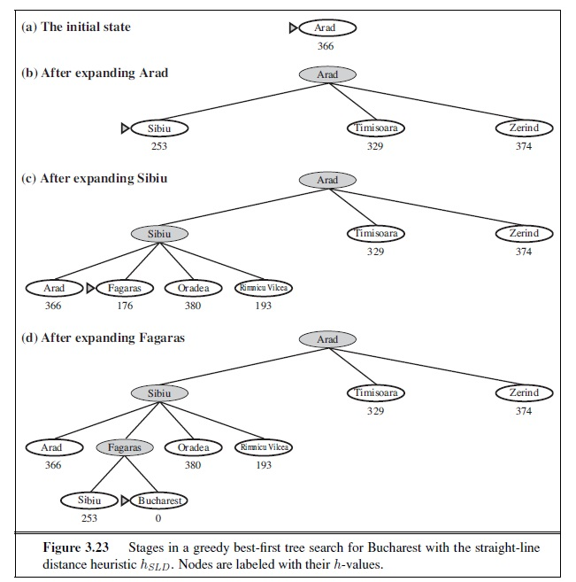
Greedy Best-First Search:
Optimal?
Komplit?

Slide 18
A* Search
Fungsi untuk mengevaluasi : f(n) = g(n) + h(n)
g(n) = cost to reach the node
h(n) = cost from node to goal (=hSLD)
Karakteristik A* search:
Complete [konsisten: h(n) ≤ c(n,a,n’)+h(n)]
Optimal [admissible: never over-estimate]

Slide 19
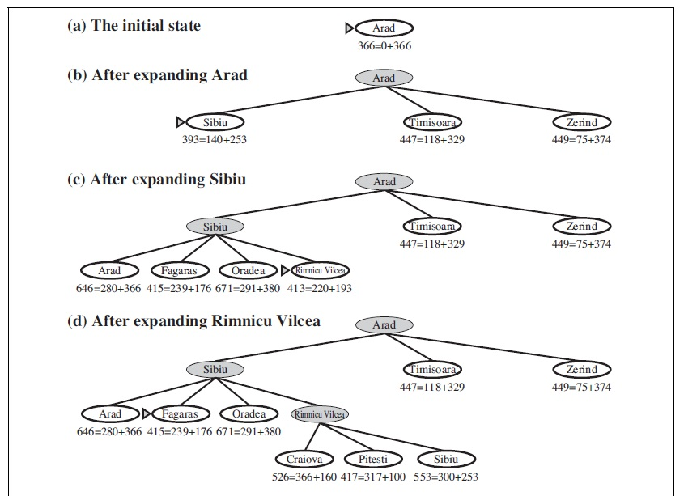

Slide 20
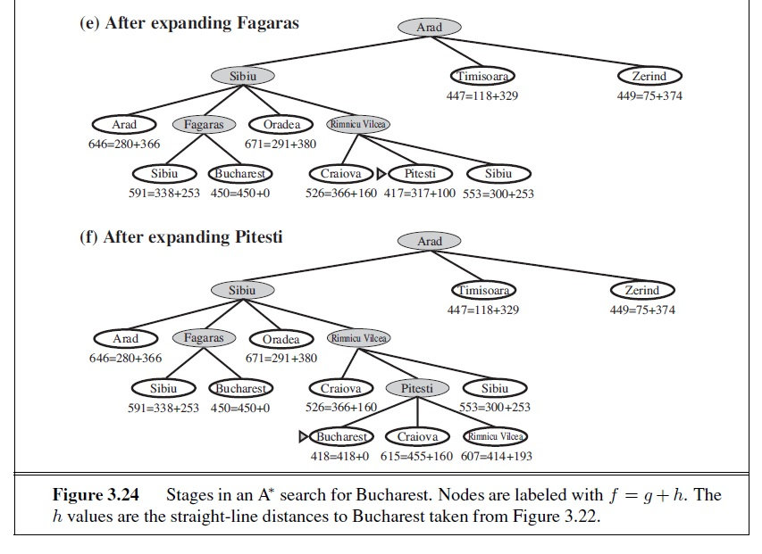

Slide 21
4.3. Implementasi: Minimal Spanning Tree
Algoritma ini terkait dengan bagaimana menghubungkan nodes dalam suatu jaringan (langsung maupun tidak langsung) yang menghasilkan total hubungan antar branch terpendek
Misal N={1, 2, …., n} nodes dalam suatu jaringan.
Ck=sejumlah nodes yang sudah terhubung secara permanen pada iterasi k;
¬Ck=nodes yang belum terhubung permanen pada iterasi k.

Slide 22
Algoritma Minimal Spanning Tree
Set C₀ = 0 dan ¬C₀ = N
Mulai dari sembarang node i di ¬C₀ ; set C₁ = {i} sehingga ¬C₁ =N-{i}
Langkah ke k:
Pilih suatu node j* pada set ¬C_{k-1} yang akan menghasilkan jarak terpendek ke node pada set C_{k-1} . Secara permanen hubungkan j* dengan C_{k-1} , serta hapus node j* dari set ¬C_{k-1} sehingga:
C_{k} = C_{k-1} + {j*}, ¬C_{k} = ¬C_{k-1} – {j*}
Jika nodes di ¬C_{k} kosong, selesai. Otherwise, k=k+1
Contoh

Slide 23
4.4.Shortest-Route Algorithm: Dijkstra, Floyd
Algoritma Dijkstra: menemukan route terpendek suatu node asal dengan node lain dalam jaringan. Algoritma Floyd: menemukan route terpendek sembarang node dengan node lain dalam jaringan
Algoritma Dijkstra:
Misal u_{i} = jarak terpendek node 1 ke node i; d_{ij} = panjang penghubung i dan j. Algoritma Dijkstra memberi label node berikutnya dengan:
[u_{j},i] = [u_{i} + d_{ij}, i], d_{ij}>0
Label node awal [0, --]
Dibedakan dua label: permanen, dan temporer (masih ada jalur terpendek lain yang mungkin bisa ditemukan)

Slide 24
Algoritma Dijkstra
Label source node (node-1) dengan label permanen [0,--], set i=1
Hitung label temporer [u_{i} + d_{ij}, i] untuk setiap node j yang bisa terhubung dengan node-I
Jika node j sudah diberi label [u_{j},k] melalui node k dan jika u_{i} + d_{ij} < u_{j}; ganti label [u_{j},k] dengan label [u_{i} + d_{ij}, i]
Jika semua node sudah memiliki label permanen, berhenti. Otherwise, pilih label [u_{r},s] yang memiliki jarak terpendek (=u_{r}) di antara label temporer. Set i=r, kembali ke langkah 2
Lakukan “back-tracking” untuk menemukan jalur terpendek

